Slide 1
第二章 液压动力元件课后练习

Slide 2
2-1 某液压泵的输出压力为5MPa，排量为10ml/r，机械效率为0.95，容积效率为0.9，当转速为1200r/min时，泵的输出功率和驱动泵的电动机的功率各为多少？
解：q_{理论} = nV
q_{实际} = nVη_{v}=1200×10×10⁻⁶×0.9/60=1.8×10⁻⁴m³/s
P_{输出} = pq_{实际} = 5×10⁶×1.8×10⁻⁴ = 900w
P_{输入} = P_{输出}/η = 900/(0.95×0.9)
≈1052.6w
q_{实际}
q_{实际} = nVη_{v}
P_{输入} = P_{输出}/ η

Slide 3
2-2 某液压泵的转速为950r/min,排量V_{p}=168ml/r，在额定压力29.5MPa和同样转速下，测得的实际流量为150L/min，额定工况下的总效率为0.87，求：
1）泵的理论流量q_{t}。
2）泵的容积效率η_{v}和机械效率η_{m}。
3）泵在额定工况下所需电动机驱动功率P_{t}。
4）驱动泵的转矩T_{i}。
1）泵的理论流量q_{t} = 159.6L/min
= 2.66ⅹ10⁻³ m³/s
2）泵的容积效率η_{v} = 150/159.6 = 0.94
机械效率η_{m} = 0.87/0.94 = 0.93

Slide 4
某液压泵的转速为950r/min,排量V_{p}=168ml/r，在额定压力29.5MPa和同样转速下，测得的实际流量为150L/min，额定工况下的总效率为0.87，求：
1）泵的理论流量q_{t}=2.66ⅹ10⁻³ m³/s
2）泵的容积效率η_{v}=0.94,机械效率η_{m}=0.93
3）泵在额定工况下所需电动机驱动功率P_{t}。
4）驱动泵的转矩T_{i}。
3）电动机驱动功率
P_{t} = pq /η= 84.77kw
4）驱动泵的转矩
T_{i} = P_{t} /(2πn)= 852.53N·m
国际单位

Slide 5
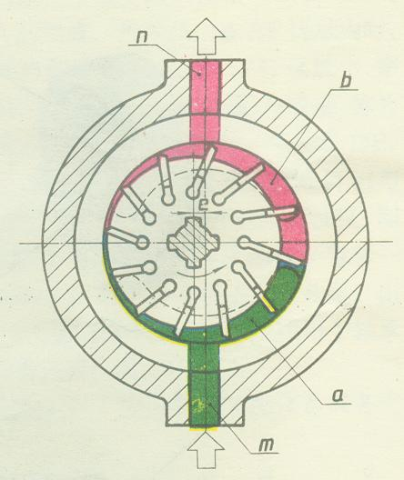
2-3 某变量叶片泵转子外径d=83mm，定子内径D=89mm，叶片宽度B=30mm，试求
1）叶片泵排量为16ml/r时的偏心量e。
2）叶片泵最大可能的排量Vmax。
1）D=89mm; B=30mm; V=16ml/r; d=83mm。
e= V/(2πDB)= 0.95mm
2) e_{max}=（89-83）/2 = 3mm
取最小间隙为0.5mm, e_{max实际}= 2.5mm
V_{max}= 2πDeB = 41.9 ml/r
316ml/rad

Slide 6
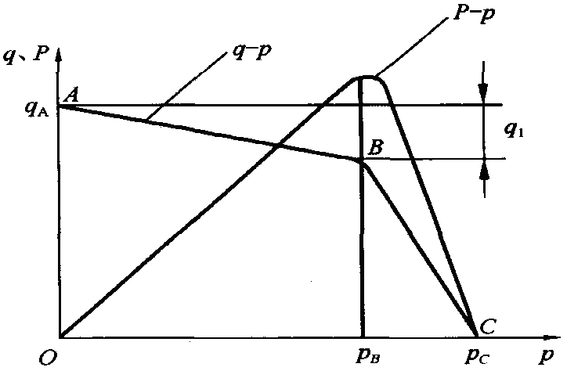
2-5 一限压式变量叶片泵特性曲线如图所示，设p_{B}∠p_{max}/2,试求该泵输出的最大功率和此时的压力。
p_{max}
q_{B}
p
(p₁, q₁)
1、p_{B}∠p_{max}/2，最大功率在B点右侧附近，假设在B₁ (p₁, q₁)点；
2、两个三角形相似，得出下式：

Slide 7
q_{B}/(p_{max}- p_{B}) = q₁/(p_{max}- p₁)
B (p_{B}, q_{B})
B₁ (p₁, q₁)
C(p_{max}, 0)
q₁ = q_{B}(p_{max}- p₁)/(p_{max}- p_{B})
P_{max}= p₁q₁ = q_{B}(p_{max}p₁ - p₁²)/(p_{max}- p_{B})
p₁ = 1/2p_{max}时, P_{max} = q_{B}p_{max}²/[4(p_{max}- p_{B})]

